Slide 1
贝叶斯统计机器学习（1）
北京邮电大学: 龚萍

Slide 2
主要内容
贝叶斯决策理论
机器学习的几种方法
机器学习问题实例
机器学习的主要模型
线性回归模型
逻辑回归模型
神经网络模型
支持向量机模型

Slide 3
参考讲义
《模式识别与机器学习》
第1章, 1.2 概率论 1.5 决策论
《统计学习方法》
第1章

Slide 4
主要内容
贝叶斯决策理论
机器学习的几种方法
机器学习问题实例
机器学习的主要模型
线性回归模型
逻辑回归模型
神经网络模型
支持向量机模型

Slide 5
贝叶斯决策论思考
什么是决策？如何进行决策？
如何在信息不完整的情况下做最优决策？
机器自动识别分类，能不能避免错分类 ?
怎样才能减少错误？
不同错误造成的损失一样吗？
先验概率，后验概率，概率密度函数？

Slide 6
引言：什么是决策
管理游戏：犹太人的选择
有三个人要被关进监狱三年，监狱长答应每个人一个要求。
美国人爱抽雪茄，带了三箱雪茄。
法国人浪漫，带了美丽的女子相伴。
犹太人要一部与外界沟通的电话。
三年后……

Slide 7
引言：什么是决策
什么是决策
广义决策：决策是一个过程。
狭义决策：方案的选择即“拍板”。
决策过程的第一步是：明确目标
数学角度：制定准则函数

Slide 8
引言：什么是决策
决策的种类
确定型决策：备选方案只存在一种自然状态的决策。
风险型决策：备选方案存在两种或两种以上自然状态，风险型决策每种自然状态发生的概率可以估计的决策。
非确定型决策：备选方案存在两种或两种以上自然状态，每种自然状态发生的概率无法估计的决策。

Slide 9
引言：什么是决策
什么是贝叶斯决策[互动百科]
贝叶斯决策理论是主观贝叶斯派归纳理论的重要组成部分。
贝叶斯决策就是在不完全情报下，对部分未知的状态用主观概率估计，然后用贝叶斯公式对发生概率进行修正，最后再利用期望值和修正概率做出最优决策。
一切不确定因素皆用概率或概率分布来表示，然后通过贝叶斯公式推理出目标的概率或概率分布，最终做出决策。

Slide 10
引言
统计决策理论
是模式分类问题的基本理论之一
贝叶斯决策理论
是统计决策理论中的一个基本方法

Slide 11
几种常用的决策规则
基于最小错误率的贝叶斯决策
基于最小风险的贝叶斯决策
在限定一类错误率条件下使另一类错误率为最小的两类别决策
最小最大决策
序贯分类方法

Slide 12

基于最小错误率的贝叶斯决策
分类识别中为什么会有错分类？
当某一特征向量值X只为某一类物体所特有，即
对其作出决策是容易的，也不会出什么差错
问题在于出现模棱两可的情况
任何决策都存在判错的可能性。

Slide 13
基于最小错误率的贝叶斯决策
基本思想
使错误率为最小的分类规则
称之为基于最小错误率的贝叶斯决策

Slide 14
条件概率
P(*|#)是条件概率的通用符号
即在某条件#下出现某个事件*的概率
P(ω_{K}|X):X出现条件下,样本为ω_{K}类的概率
P(*|#)与P(*)不同

Slide 15
几个重要概念
先验概率
P(ω1)及P(ω2)
概率密度函数
P(x|ωi)
后验概率
P(ωi|X)

Slide 16
贝叶斯决策理论
先验概率，后验概率，概率密度函数
假设总共有c类物体，用ω_{i} (i=1,2,…,c)标记每个类别，x = [x₁, x₂, …, x_{d}]^{T}，是d维特征空间上的某一点，则
P(ω_{i} )是先验概率
p(x| ω_{i} )是ω_{i}类发生时的条件概率密度函数
P(ωi|x)表示后验概率

Slide 17
基于最小错误率的贝叶斯决策
例：癌细胞的识别
假设每个要识别的细胞已作过预处理，并抽取出了d个特征描述量，用一个d维的特征向量X表示，
识别的目的是要依据该X向量将细胞划分为正常细胞或者异常细胞。
这里我们用ω１表示是正常细胞，而ω２则属于异常细胞。

Slide 18
基于最小错误率的贝叶斯决策
先验概率
P(ω1)和P(ω2)
含义: 每种细胞占全部细胞的比例
P(ω1)+P(ω2)=1
一般情况下正常细胞占比例大，即P(ω1)>P(ω2)

Slide 19
基于最小错误率的贝叶斯决策
salmon” or “sea bass”判别中的先验概率
P(ω_{salmon})
P(ω_{sea bass})

Slide 20
基于最小错误率的贝叶斯决策
先验概率
根据先验概率决定
这种分类决策没有意义
表明由先验概率所提供的信息太少

Slide 21
基于最小错误率的贝叶斯决策
概率密度函数
利用对细胞作病理分析所观测到的信息，也就是所抽取到的d维观测向量。
为简单起见，我们假定只用其一个特征进行分类，即d=1
得到两类的类条件概率密度函数分布
P(x|ω1)是正常细胞的属性分布
P(x|ω2)是异常细胞的属性分布

Slide 22
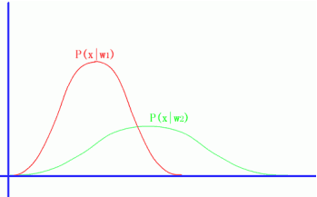
基于最小错误率的贝叶斯决策
类条件概率密度函数
概率密度函数性质

Slide 23
基于最小错误率的贝叶斯决策
salmon” or “sea bass”判别中的类条件概率密度函数

Slide 24
基于最小错误率的贝叶斯决策
类条件概率密度函数直接用来分类是否合理？
具有一定的合理性
没有考虑先验概率
不满足最小错误率要求

Slide 25
基于最小错误率的贝叶斯决策
后验概率含义
P (ω₁ |X )
当观测向量为X值时, 该细胞属于正常细胞的概率。
P (ω₂ |X )
当观测向量为X值时, 该细胞属于异常细胞的概率。

Slide 26
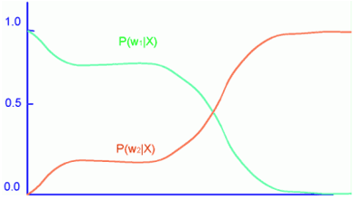
基于最小错误率的贝叶斯决策
后验概率

Slide 27
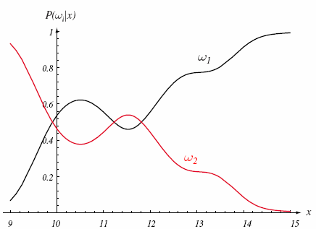
基于最小错误率的贝叶斯决策
“ salmon” or “sea bass”判别中的后验概率

Slide 28
基于最小错误率的贝叶斯决策
类条件概率和后验概率区别
后验概率: P(ω1|x)和P(ω２|x)
同一条件x下，比较ω1与ω2出现的概率
两类ω1和ω2，则有P(ω1|x)+P(ω2|x)=1
如P(ω1|x)> P(ω2|x)则可以下结论，在x条件下，事件ω1出现的可能性大
类条件概率: P(x|ω1)和P(x|ω2)
是在不同条件下讨论的问题
即使只有两类ω1与ω2，P(x|ω1)+P(x|ω1)≠1
P(x|ω1)与P(x|ω2)两者没有联系

Slide 29

基于最小错误率的贝叶斯决策
贝叶斯公式
先验概率，后验概率，概率密度函数之间关系
根据先验概率和概率密度函数可以计算出后验概率

Slide 30
基于最小错误率的贝叶斯决策
生成模型
获得先验概率p(x)，类条件概率函数p (x|ω)
计算后验概率：p (ω|x)∞ p(x) p (x|ω)
判别模型
直接获得后验概率p (ω|x)
判别函数
获得非概率的分类函数f(x)

Slide 31
基于最小错误率的贝叶斯决策
问题
为什么需要生成模型？
先验概率和类条件概率密度函数可以作为已知
而后验概率需要通过计算获得

Slide 32
基于最小错误率的贝叶斯决策
为什么需要生成模型？
估计先验概率与类条件概率密度函数时都可搜集到大量样本
将后验概率分解为先验概率与类条件概率密度函数（生成模型）具有更大的灵活性。

Slide 33
基于最小错误率的贝叶斯决策
问题
根据最小错误率，如何利用先验概率、类条件概率密度函数和后验概率进行分类？

Slide 34
基于最小错误率的贝叶斯决策
贝叶斯决策理论前提
各类别总体的概率分布是已知的;
要决策分类的概率分布是已知的。
贝叶斯决策理论方法所讨论的问题是：
已知:总共有c类物体，以及先验概率P(ω_{i})及类条件概率密度函数p(x|ω_{i})
问题: 如何对某一样本按其特征向量分类的问题。

Slide 35
基于最小错误率的贝叶斯决策
基于最小错误率的贝叶斯决策规则:
如果P(ω₁|X)>P(ω₂|X)，则X归为ω₁类别
如果P(ω₁|X)≤P(ω₂|X)，则X归为ω₂类别

Slide 36


基于最小错误率的贝叶斯决策
几种等价形式：
后验概率形式:
如果
则 x归为ω_{i}
先验概率及类条件概率密度函数表示：
如果
则 x归为ω_{i}

Slide 37

基于最小错误率的贝叶斯决策
几种等价形式：
比值的方式表示，
如果
则x归为ω₁ ，
否则x归为ω₂

Slide 38

基于最小错误率的贝叶斯决策
几种等价形式：
对数形式
若
则x归为ω₁ ，
否则x归为ω₂

Slide 39
基于最小错误率的贝叶斯决策
例2.1
假设在某地区切片细胞中正常(ω1)和异常(ω２)两类的先验概率分别为P(ω1)=0.9，P(ω2)=0.1。
现有一待识别细胞呈现出状态x，由其类条件概率密度分布曲线查得p(x|ω1)=0.2，p(x|ω２)=0.4，
试对细胞x进行分类。

Slide 40

基于最小错误率的贝叶斯决策
例2.1
解：利用贝叶斯公式，分别计算出状态为x时ω1与ω２的后验概率

Slide 41
基于最小错误率的贝叶斯决策
例2.1
根据贝叶斯决策有
P(ω1|x)＝0.818＞P(ω２|x)＝0.182
分析:错误概率是多少？
判断为正常细胞，错误率为0.182
判断为异常细胞，错误率为0.818
因此判定该细胞为正常细胞比较合理。

Slide 42
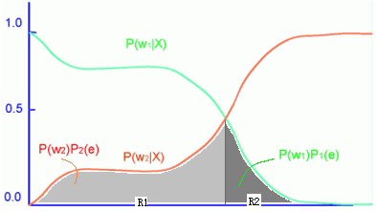
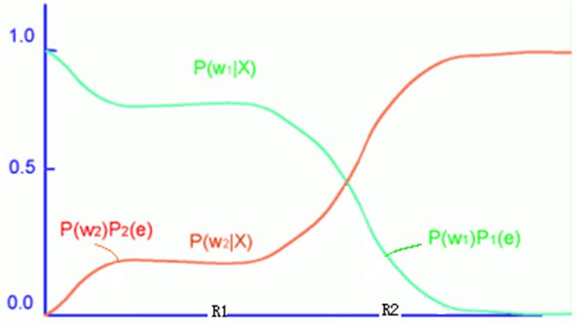
基于最小错误率的贝叶斯决策

Slide 43
基于最小风险的贝叶斯决策
基本思想
使错误率最小并不一定是一个普遍适用的最佳选择。
癌细胞分类
两种错误:
癌细胞→正常细胞
正常细胞→癌细胞
两种错误的代价(损失)不同

Slide 44
基于最小风险的贝叶斯决策
基本思想
宁可扩大一些总的错误率，但也要使总的损失减少。
引进一个与损失有关联的，更为广泛的概念——风险。
在作出决策时，要考虑所承担的风险。
基于最小风险的贝叶斯决策规则正是为了体现这一点而产生的。

Slide 45


基于最小风险的贝叶斯决策
最小错误率贝叶斯决策规则：
最小错误率目标函数: P (ω_{j}|X)
为了考虑不同决策的不同损失，构造如下目标函数
λ^{(i)}_{j}:表示样本X实际属于j类，被判为状态i所造成的损失
R_{j}(X):表示把样本X判为状态i所造成的整体损失

Slide 46
基于最小风险的贝叶斯决策
两类情况:有没有癌细胞
ω₁表示正常，ω₂表示异常
P(ω₁|X)与P(ω₂|X)分别表示了两种可能性的大小
X是癌细胞(ω₂)，但被判作正常(ω₁)，则会有损失，这种损失表示为:λ₂ ⁽¹⁾
X确实是正常(ω₁)，却被判定为异常(ω₂)，则损失表示成: λ₁ ⁽²⁾

Slide 47
基于最小风险的贝叶斯决策
两类情况:有没有癌细胞
另外为了使式子写的更方便，我们也可以定义λ₁ ⁽¹⁾和λ₂ ⁽²⁾
是指正确判断也可有损失

Slide 48

基于最小风险的贝叶斯决策
两类情况:有没有癌细胞
X判作ω1引进的损失应该为
将X判为ω2的风险就成为
作出哪一种决策就要看是R1(X)小还是R2(X)小
这就是基于最小风险的贝叶斯决策的基本出发点

Slide 49
基于最小风险的贝叶斯决策
(1)自然状态与状态空间
自然状态: 识别对象的类别
状态空间Ω: 所有自然状态所组成的空间Ω={ω₁，ω₂，…，ω_{c}}
(2)决策与决策空间
决策: 对分类问题所作的判决
决策空间: 由所有决策组成的空间称为
决策空间内决策总数a可以不等于类别数c
A={α₁, α₂, …，α_{n}}

Slide 50

基于最小风险的贝叶斯决策
(3)损失函数λ(α_{i}|ω_{j})(或λ(α_{i},ω_{j}))
这就是前面我们引用过的λ_{j} ^{(i)}
表示对自然状态ω_{j} ，作出决策α_{j}时所造成的损失
(4)观测值X条件下的期望损失R(α_{i}|X)
这就是前面引用的符号R_{i}，也称为条件风险。

Slide 51

基于最小风险的贝叶斯决策
最小风险贝叶斯决策规则可写成：
引入一个期望风险R

Slide 52

基于最小风险的贝叶斯决策
最小风险贝叶斯决策步骤：
(1)计算出后验概率
已知P(ω_{i})和P(X|ω_{i})，i=1,…，c，获得观测到的特征向量X
根据贝叶斯公式计算
j=1,…，x

Slide 53
基于最小风险的贝叶斯决策
最小风险贝叶斯决策步骤：
(2)计算条件风险
已知: 后验概率和决策表
计算出每个决策的条件风险
(3) 找出使条件风险最小的决策α_{k}
则α_{k}就是最小风险贝叶斯决策。

Slide 54
基于最小风险的贝叶斯决策
例2.2 在例2.1条件的基础上
已知λ₁₁=0,(λ₁₁表示λ(α₁|ω₁)的简写)，λ₁₂=6,λ₂₁=1，λ₂₂=0
按最小风险贝叶斯决策进行分类

Slide 55
基于最小风险的贝叶斯决策
例2.2
解：已知条件为 P(ω1)＝0.9, P(ω12)＝0.1 p(X|ω1)＝0.2, p(X|ω12)＝0.r λ11＝0, λ12＝6, λ21＝1, λ22＝0
根据2.1的计算结果可知后验概率为 P(ω1|X)＝0.818
P(ω2|X)＝0.182

Slide 56
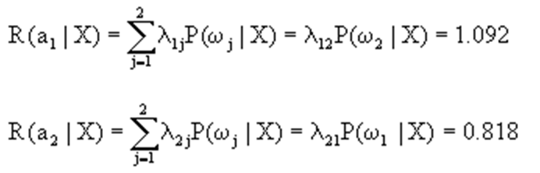
基于最小风险的贝叶斯决策
例2.2
再计算出条件风险

Slide 57
基于最小风险的贝叶斯决策
例2.2
作出决策
由于R(α1|X)＞R(α2|X)
即决策为ω2的条件风险小于决策为ω1的条件风险，
因此应采取决策行动α2
即判待识别的细胞X为ω2类——异常细胞。

Slide 58


两种决策方法之间的关系
两种决策方法之间的关系
设损失函数为
条件风险为
错误概率

Slide 59
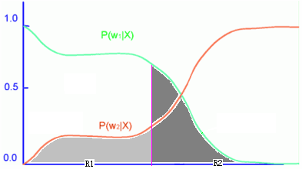

Slide 60
在限定一类错误率条件下使另一类错误率为最小的两类别决策
聂曼-皮尔逊判决neyman-pearson
基本思想
两种错误
一种的错误概率固定，另一种尽量小

Slide 62
最小最大决策
问题
先验概率未知
基本思想
使得最大可能的风险做小化

Slide 63
最小最大决策

Slide 64
序贯分类
迄今为止所讨论的分类问题，关于待分类样本的所有信息都是一次性提供的。但是，在许多实际问题中，观察实际上是序贯的。随着时间的推移可以得到越来越多的信息。

Slide 65
Bayes决策理论小结
与其它决策方法比较， Bayes决策理论用概率来描述一切不确定的因素；
通过概率计算来进行“Bayes推理”
具体来说，就是三个概率

Slide 66
主要内容
贝叶斯决策理论
机器学习的几种方法
机器学习问题实例
机器学习的主要模型
线性回归模型
逻辑回归模型
神经网络模型
支持向量机模型

Slide 67
为什么需要概率密度函数的估计
贝叶斯决策需要的已知信息
贝叶斯分类器中只要知道先验概率，条件概率P(ω_{i}),P(x|ω_{i}),就可以设计分类器了
存在问题: 未知概率密度函数
未知类条件概率密度
未知先验概率密度
有一些训练数据

Slide 68
需要研究的问题
研究如何用已知训练样本的信息去估计P(ω_{i}),P(x|ω_{i})
分类器设计的步骤:
第一步: 利用样本集估计概率密度函数
第二步: 利用概率密度函数进行分类决策
学习
训练
分类

Slide 69
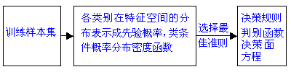
贝叶斯决策理论设计分类器步骤

Slide 70
参数估计的基本学习方法
两种主要的点估计方法
最大似然估计
贝叶斯估计
贝叶斯学习

Slide 71
最大似然估计
最大似然估计的特点
通常，训练样本数目增加时具有很好的收敛性质
一般，比其它方法简单，例如比贝叶斯方法简单

Slide 72
最大似然估计
p(X^{i} |θ^{i})和l(θ_{i})的区别
p(X^{i} |θ^{i})和l(θ_{i})形式上相似，但含义不相同
p(X^{i} |θ^{i})是X^{i}的函数，是概率密度函数 l(θ_{i})是θ_{i}的函数，不是概率密度函数

Slide 73
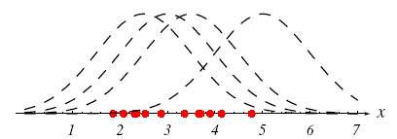
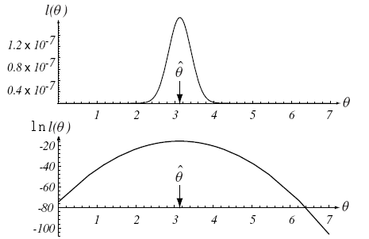
Gaussian分布，方差已知，均值未知
似然函数是均值的函数
样本越多，似然函数越尖锐
使似然函数最大的值，记为θ
^
^
θ同样使对数似然函数取得最大的值

Slide 74
最大似然估计
最大似然估计的基本思想
求θ ^{i}的最大似然估计就是把p(x^{i}| θ ^{i})看成θ ^{i}的似然函数，求出使它最大时的θ ^{i}值。

Slide 75
最大似然估计
最大似然估计的基本思想
对θ^{i}求导,并令它为0：

Slide 76
最大似然估计
例: 不规则硬币，正面概率u和背面概率1-u未知，且无先验知识。根据观测数据估计新的实验中出现正面还是背面。
有道理？
观测 | 出现结果 | U的最大似然估计
第1次观测 | 正面 | 1
第2次观测 | 背面 | 0.5
第3次观测 | 正面 | 0.67
第4次观测 | 正面 | 0.75
有道理？

Slide 77
贝叶斯估计
问题假定：
待估参数θ是待估计的参数，是随机变量
θ的概率分布概率已知
学习样本x = (x₁,x₂,… x_{N})^{T} ,独立同分布
根据学习样本估计参数θ

Slide 78
贝叶斯估计
步骤
① 确定θ的先验分布p(θ),。
②用样本x=(x₁, x₂,…. x_{N})^{T}求出样本的联合概率密度分布p(x| θ)，它是θ的函数。
③利用贝叶斯公式,求θ的后验概率
④利用定理求贝叶斯估计量

Slide 79
贝叶斯估计

Slide 80
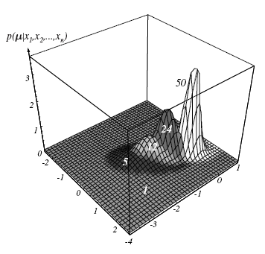

Slide 81
贝叶斯学习
贝叶斯学习基本思想
已知: 样本X=(x₁, x₂,…. x_{N})^{T}
问题: 通过样本集推断总体分布p(x|X)
总体分布形式已知
问题转化为估计参数θ的估计问题，即:
然后再利用p(θ |X) 估计p(x|X)

Slide 82
贝叶斯学习
贝叶斯学习基本思想
根据独立性假设

Slide 83
贝叶斯学习
例:一维随机变量x服从均匀分布
θ未知，但分布概率已知
给出一组观测值X={4,7,2,8}，估计p(x|θ)

Slide 84

贝叶斯学习

Slide 85
贝叶斯学习
最后，根据p(θ|X)和下式得到p(x|X)
最大似然估计

Slide 87
思考与讨论

